Slide 1
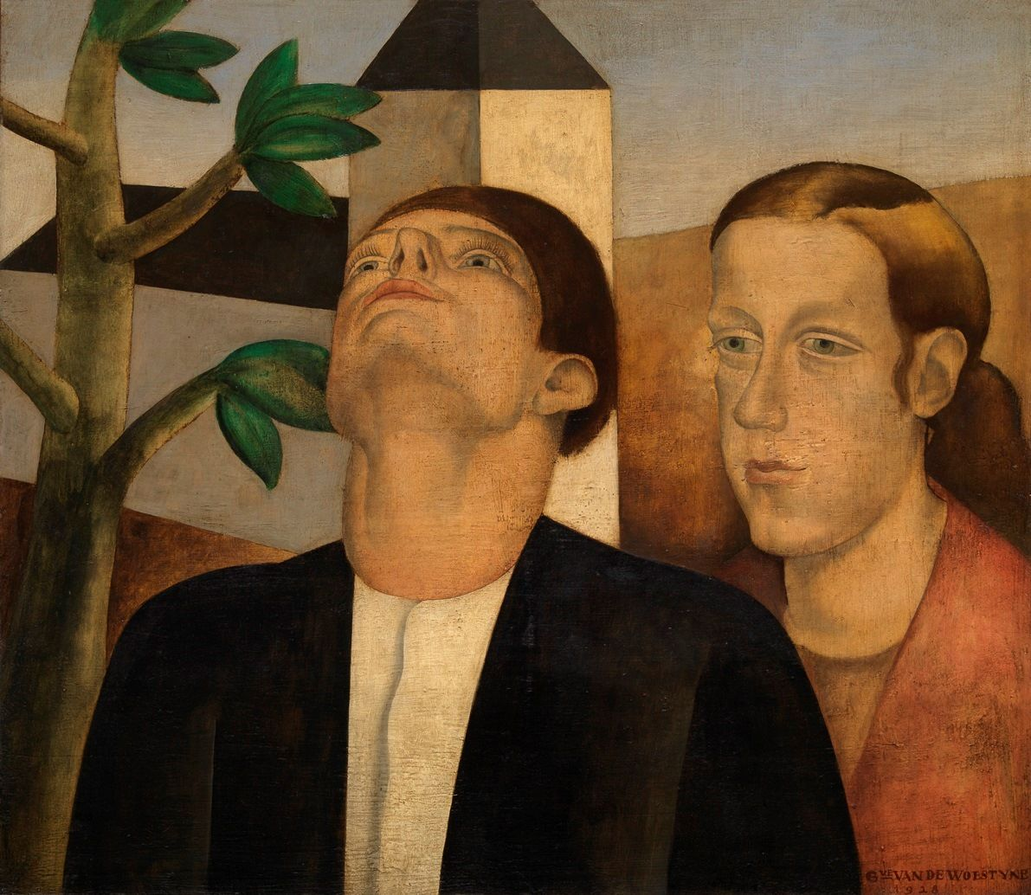
Het psychoanalytische proces: Het verleden als levend heden

Slide 2
De tijd die verandert of stilstaat.

Slide 3
- De lineaire tijd van oorzaak en gevolg
- De repetitieve of circulaire tijd van het herinneren, herhalen en doorwerken (Freud, 1914)
- Het buiten de tijd staan, de eeuwigheid, religieuze overtuiging
- De tijdloosheid van het onbewuste.
- Het buiten de tijd leven als een organisatie omdat de barrière tussen bewust en onbewust leven niet stevig is gebouwd.
- Het onderscheid tussen de fantasie van tijdloosheid en de feitelijkheid van de objectieve tijd.

Slide 4
Le voile noir. 1991. Annie Duperey

Slide 5
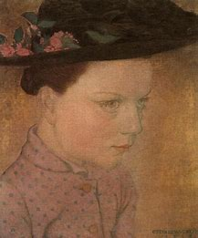
Nachträglichkeit, après-coup, deferred action, posterioriteit.

Slide 6
‘Een herinnering wordt onderdrukt en wordt pas veel later een trauma' (1895, Project voor een wetenschappelijke psychologie). Het is een theorie van 'trauma in twee tijden', de persoon is tussentijds veranderd en de psychische transformatie die plaatsvond is een functie van de tijd in twee richtingen: retrospectief wordt de herinnering aan het verleden gereactiveerd in het heden en krijgt nu een nieuwe betekenis.
Vroege oedipale angsten (Melanie Klein)
Impingement (Winnicott)
Schermherinneringen (Freud, 1899)
De Wolfman (Freud, 1914)
Het analytische luisteren: zonder herinnering, verlangen of begrijpen (Bion, 1967)

Slide 7
